Slide 1
제 9 장 : 연속형 확률분포

Slide 2
목차
9.1 정규분포(Normal Distribution)
9.2 표준정규분포(Standard Normal Distribution)

Slide 3
9.1 정규분포(Normal Distribution)
확률변수 X의 데이터 유형이 연속형인 경우 연속분포로 나타낼 수 있음
대표적인 연속형 분포 : 정규분포 , t 분포, chi-square 분포, f 분포 등
이 책에서는 정규분포는 자세히 살펴보고, t 분포는 간단하게만 공부
카이스퀘어 분포, F분포는 다루지 않음

Slide 4
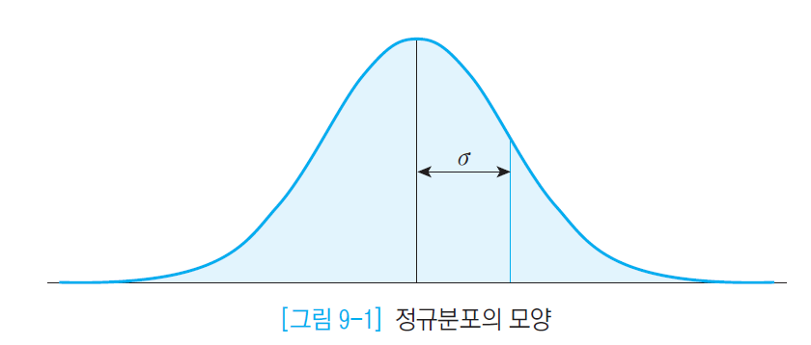
9.1 정규 분포 (Normal Distribution)
통계학에서 가장 많이 사용하는 확률 분포
자연에서 얻어지는 많은 데이터들은 정규분포를 따름
예) 사람의 키, 동물의 몸무게
종(Bell)모양이고 좌우 대칭
평균과 중앙값이 같음
µ
종(Bell)모양
좌우 대칭

Slide 5
정규분포는 평균( µ )과 분산(σ²)으로 모양이 결정
확률변수 X의 평균이 µ 이고 분산이 σ² 일때, “X ~ N(µ , σ² )를 따른다”라고 표현
확률변수 X의 평균이 µ 이고 분산이 σ2 일때, “X ~ N(µ , σ2 )를 따른다”라고 한다.

Slide 6
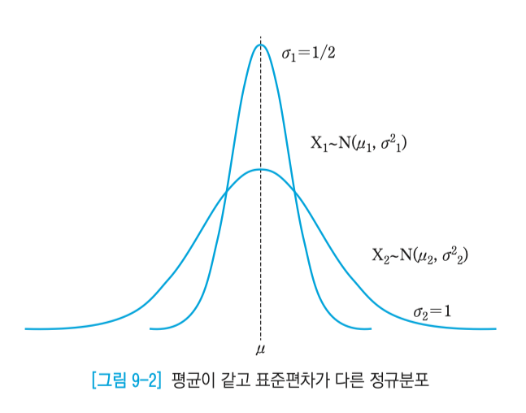
평균이 같고 표준편차가 다른 정규 분포

Slide 7
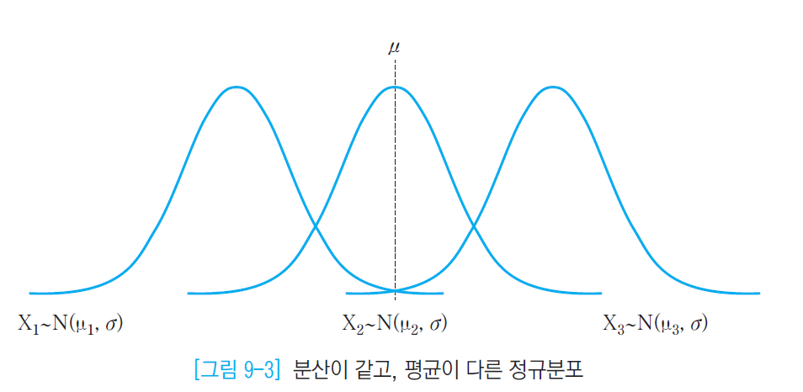
분산(표준편차)이 같고, 평균이 다른 정규분포

Slide 8
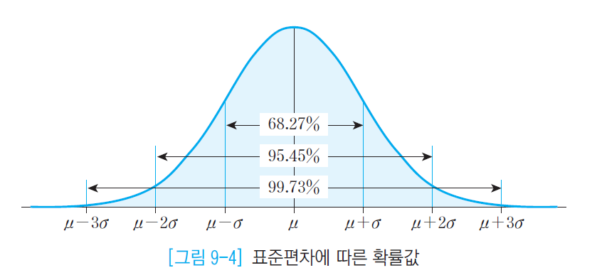
정규분포의 특징 : 68-95-99.7 법칙
정규분포에서는 좌우로 표준 편차에 따른 확률
1 표준편차 내에 68.27 %, 약 70%의 데이터가 존재
2 표준 편차 내에 95.45%의 데이터가 존재
3 표준 편차 내에 99.73%의 데이터가 존재
좌우로 표준 편차의 3배 이상 떨어진 값은 매우 적은 양
아래 그림은 μ를 중심으로 1σ, 2σ , 3σ 의 범위를 설명

Slide 9
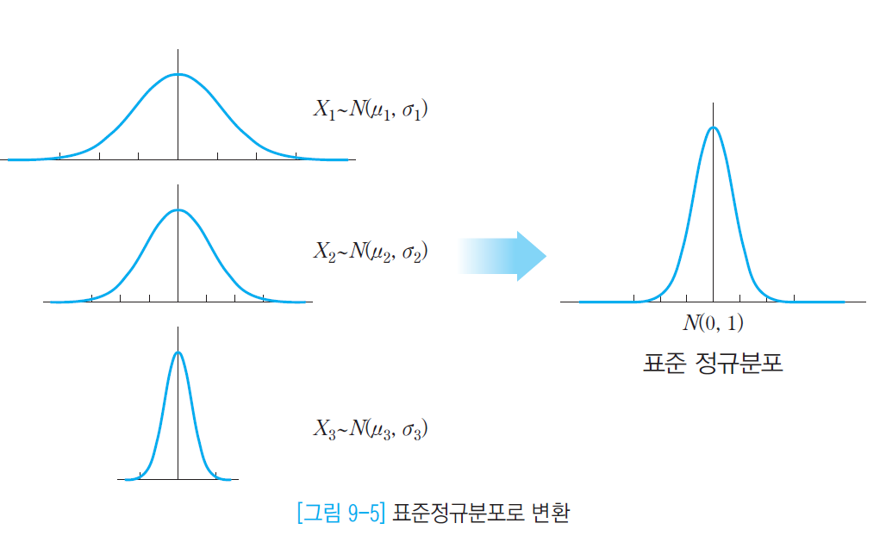
9.2 표준 정규 분포(Standard Normal Distribution)
표준 정규분포는 평균이 ‘0’이고 표준편차가 ‘1’인 정규분포
일반 정규분포를 표준화된 정규분포로 변환한 것

Slide 10
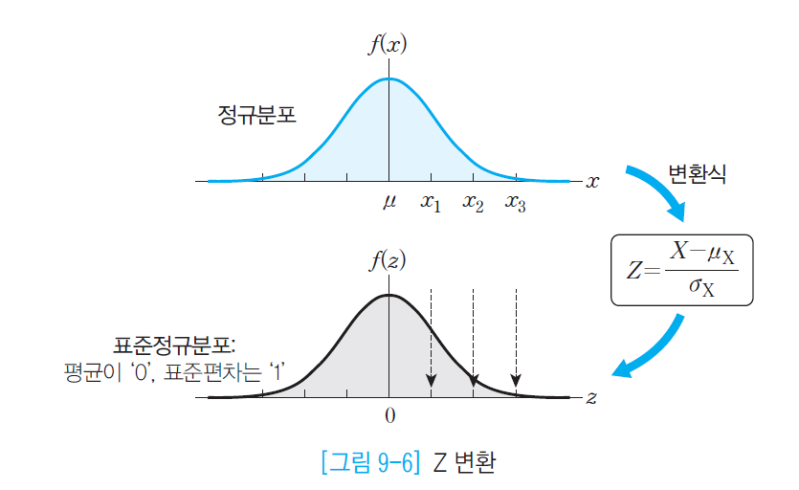
정규분포를 표준 정규 분포로 변환 (Z 변환)
데이터가 평균 µ 표준편차 σ 인 일반 정규분포를 따르는 경우 표준 정규 분포로 변환하는 방법
Z 변환
Z = (x - µ) / σ 에 대입하면, z 는 표준 정규 분포를 따른다.

Slide 11
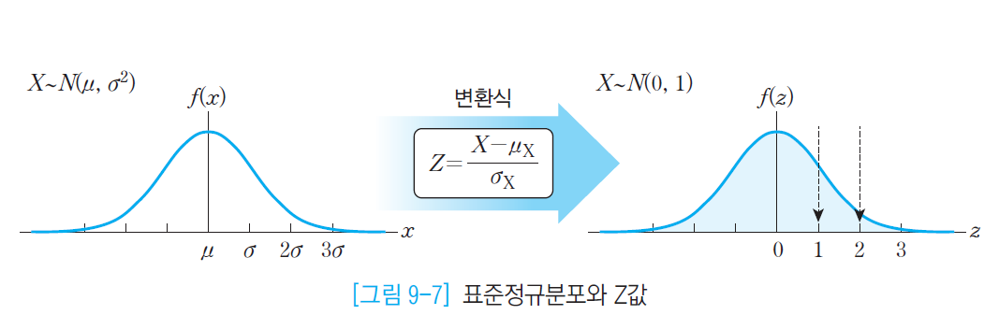
표준정규분포와 Z값
표준정규분포는 평균 0을 중심으로 좌우 대칭
Z값은 데이터가 평균으로부터 몇 배의 표준편차만큼 떨어져 있는가를 나타냄
Z값이 1이면, 1 σ , 2이면 2 σ , 3이면 3σ
Notes:
표준정규 분포를 이용해서 서로 다른 집단을 용이하게 비교 가능
서로 다른 환경을 비교하기 위해서는 표준화가 필요
평균을 0, 분산을 σ로 통일시킴
*) 정규분포표는 표준호된 정규분포의 넓이를 미리 계산한 값.

Slide 12
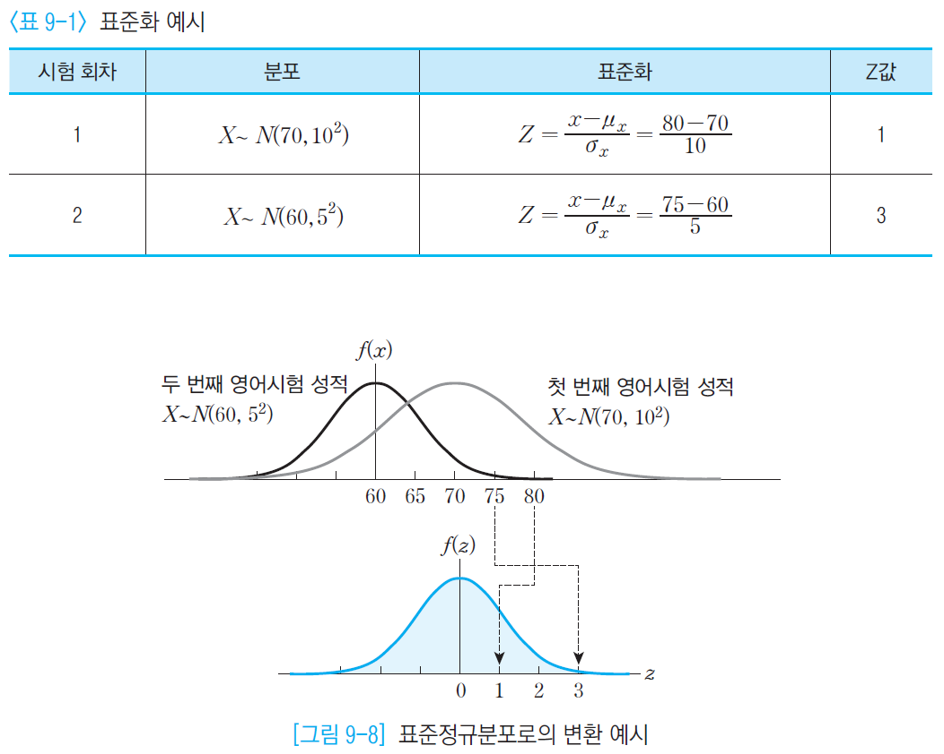
[사례]
두 시험 중 어느 성적이 더 우수한지 비교
첫 번째 영어시험성적 ~ N(70, 10²)
두 번째 영어시험성적 ~ N(60, 5²)

Slide 13
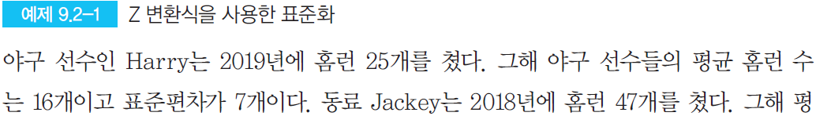

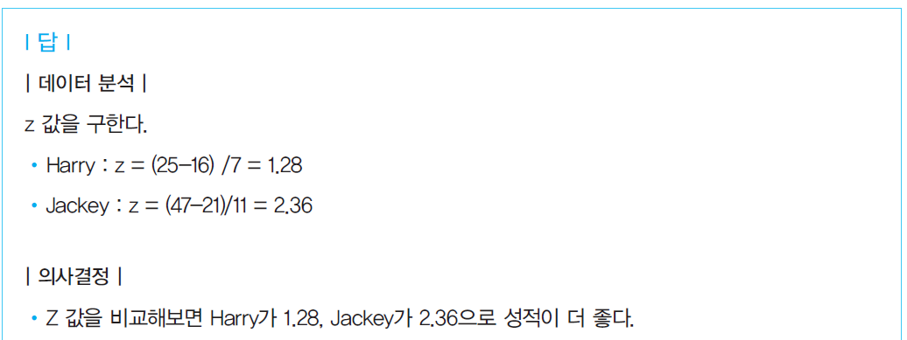

Slide 14
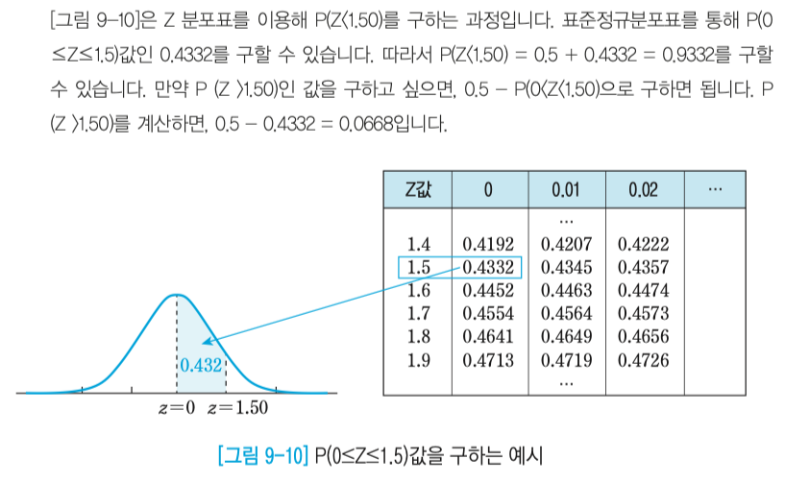

Slide 15
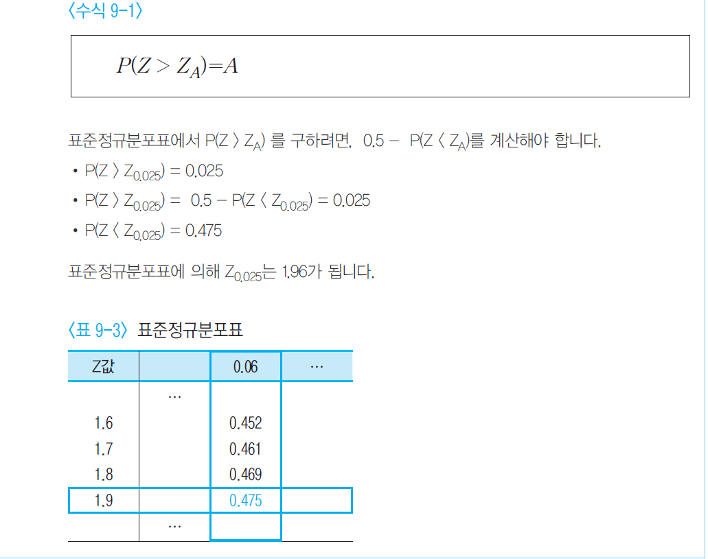


Slide 16
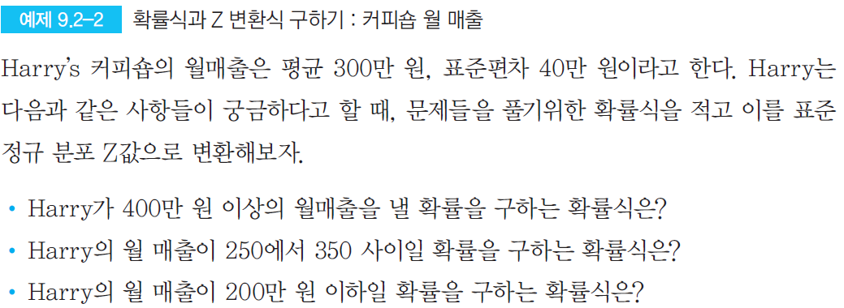
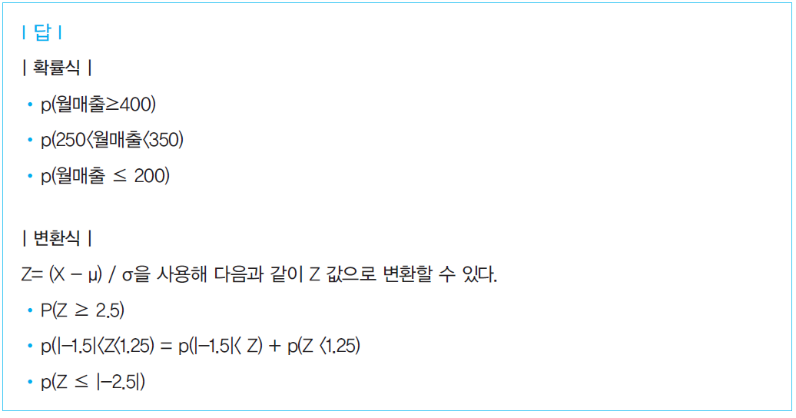

Slide 17
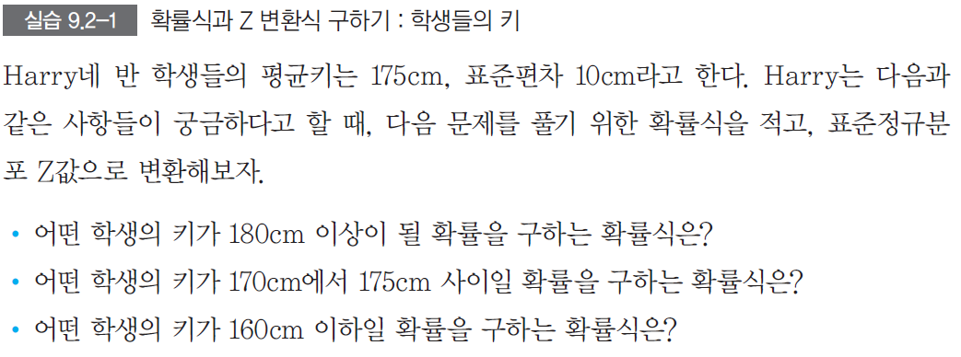

Slide 18
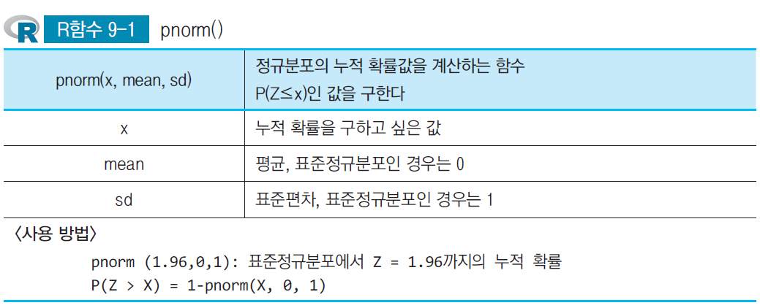

Slide 19
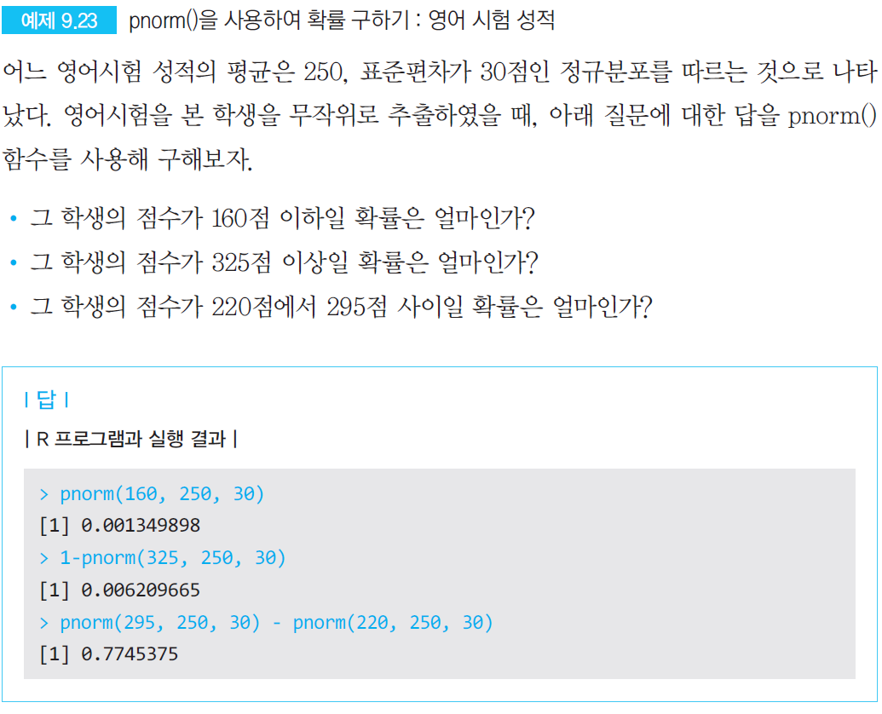

Slide 20
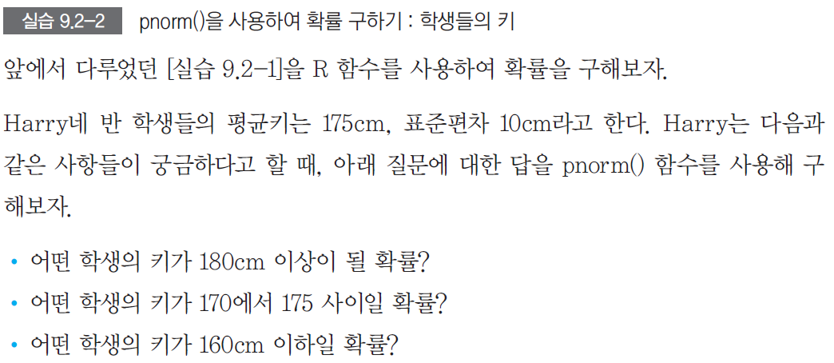

Slide 21
연습 문제

Slide 22
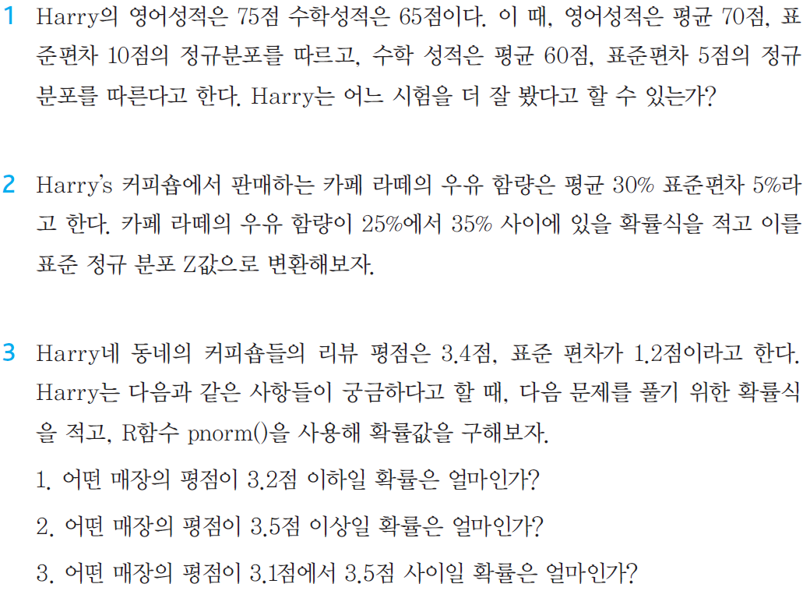

Slide 23
